Slide 1
Психолого-педагогический консилиум в ДОУ Нормативно-правовое обеспечение деятельности ППк образовательной организации
Учитель-логопед
высшей категории
ДОУ №14 г. Липецка
Шарапова Л.П.

Slide 2
Что такое ППк в детском саду?
Психолого-педагогический консилиум (далее – ППк) – это орган, функционирующий в образовательной организации с целью создания оптимальных условий обучения, развития, социализации и адаптации обучающихся посредством психолого-педагогического сопровождения.

Slide 3
Перечень нормативных документов, регламентирующих деятельность ППк в образовательной организации:
Конвенция ООН о правах ребенка;
Федеральный Закон от 29.12.2012 № 273-ФЗ «Об образовании в Российской Федерации»;
Приказ Министерства образования и науки Российской Федерации от 20.09.2013 № 1082 «Об утверждении положения о психолого- медико- педагогической комиссии»;
Приказ Министерства образования и науки Российской Федерации от 19.12.2014 № 1598 «Об утверждении ФГОС начального общего образования обучающихся с ограниченными возможностями здоровья»;
Приказ Министерства образования и науки Российской Федерации от 19.12.2014 № 1599 «Об утверждении федерального государственного образовательного стандарта обучающихся с умственной отсталостью (интеллектуальными нарушениями)»;

Slide 4
Приказ Минтруда и социальной защиты Российской Федерации от 31.07.2015 № 528н «Об утверждении Порядка разработки и реализации индивидуальной программы реабилитации или абилитации инвалида, индивидуальной программы реабилитации и абилитации ребенка инвалида, выдаваемых федеральными государственными учреждениями медико-социальной экспертизы, и их форм»;
Письмо Министерства образования и науки Российской Федерации от 27.03.2000 № 27/ 901-6 «О психолого- медико-педагогическом консилиуме (ПМПК) образовательного учреждения»;
Письмо Министерства образования и науки Российской Федерации от 28.02.2014 № 08- 249 «Комментарии к ФГОС дошкольного образования»;
Письмо Министерства образования и науки Российской Федерации от 16.02.2015 №ВК-333/07 «Об организации работы по введению ФГОС образования обучающихся с ОВЗ»;
Письмо Министерства образования и науки Российской Федерации от 11.03.2016 № ВК 452/07 «О введении ФГОС ОВЗ»;

Slide 5
Постановление Главного государственного врача РФ от 10.07.2015 № 26 «Об утверждении СанПиН 2.4.2.3286-15 «Санитарно-эпидемиологические требования к условиям и организации обучения и воспитания в организациях, осуществляющих образовательную деятельность по адаптированным основным общеобразовательным программам для обучающихся с ограниченными возможностями здоровья»;
Распоряжение Министерства просвещения Российской Федерации от 06.08.2020 г. № Р-75 об утверждении примерного Положения об оказании логопедической помощи в организациях осуществляющих образовательную деятельность, в целях обеспечения диагностики ,коррекционного и психолого- педагогического сопровождения детей с ограниченными возможностями здоровья, в том числе детей – инвалидов.

Slide 6
Различия между ППк и ПМПК
ПМПК | ППк
ПМПК даёт ответ на вопрос – при каких условиях ребёнок с выявленными особенностями сможет реализовать свой потенциал, будучи интегрированным в социум. ПМПК: осуществляет дифференцированный отбор детей с ОВЗ в специальные (коррекционные) ОУ, устанавливает психолого-педагогический статус ребёнка (Ст. 2 ФЗ № 273 дает понятие обучающегося с ограниченными возможностями здоровья как физического лица, имеющего недостатки в физическом и (или) психологическом развитии, подтвержденные психолого-медико-педагогической комиссией и препятствующие получению образования без создания специальных образовательных условий) определяет вид ОУ и образовательный маршрут ребёнка | ППк – организационная форма, в рамках которой объединяются усилия педагогов, психологов и т.д. для решения проблем обучения и полноценного развития детей. ППк рассматривает личность ребёнка с учётом всех её параметров: психологического и психического развития, социальной ситуации, состояния здоровья, характера предъявляемых требований, оптимальности педагогических воздействий.

Slide 7
Как организовать ППк в детском саду?
Этап | Содержание этапа | Ответственный
1 этап | Издание приказа об организации ППк в детском саду. | Заведующий ДОУ
2 этап | Разработка положения о ППк Учреждения | Председатель ППк
3 этап | Оформление необходимой документации | Председатель ППк

Slide 8
Документация ППк в детском саду

Slide 9
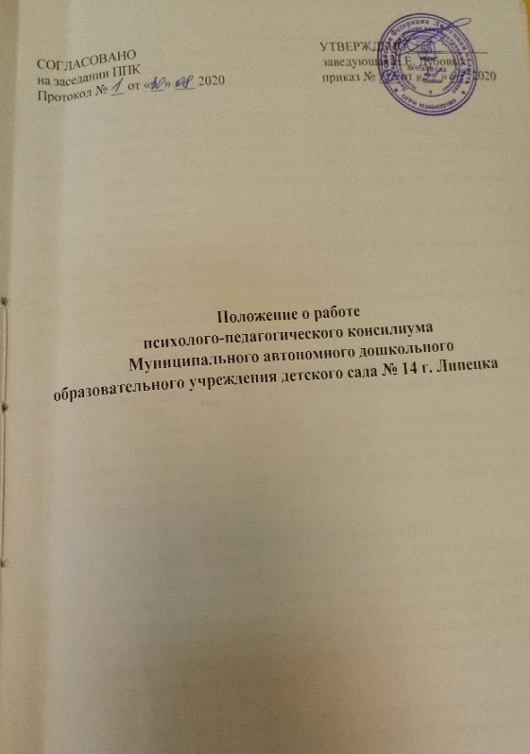
Нормативно-правовая документация ППк
Приказ о создании ППк в ДОУ с утверждённым составом специалистом ППк.
Положение о деятельности ППк в ДОУ.

Slide 10
Организационно-методическая документация ППк
График проведения плановых заседаний ППк.
Журнал учета заседаний ППк и обучающихся, прошедших ППк.
Журнал регистрации коллегиальных заключений ППк.
Журнал направления обучающихся на ПМПК.

Slide 11
Специальная документация ППк
Карта развития обучающегося, получающего психолого-педагогическое сопровождение.
Коллегиальное заключение ППк.
Протокол заседания ППк.
Представление ППк на обучающегося для предоставления на ПМПК.
Согласие родителей (законных представителей) обучающегося на проведение психолого-педагогического обследования специалистами ППк.
Отказ родителей от прохождения ППк.

Slide 12
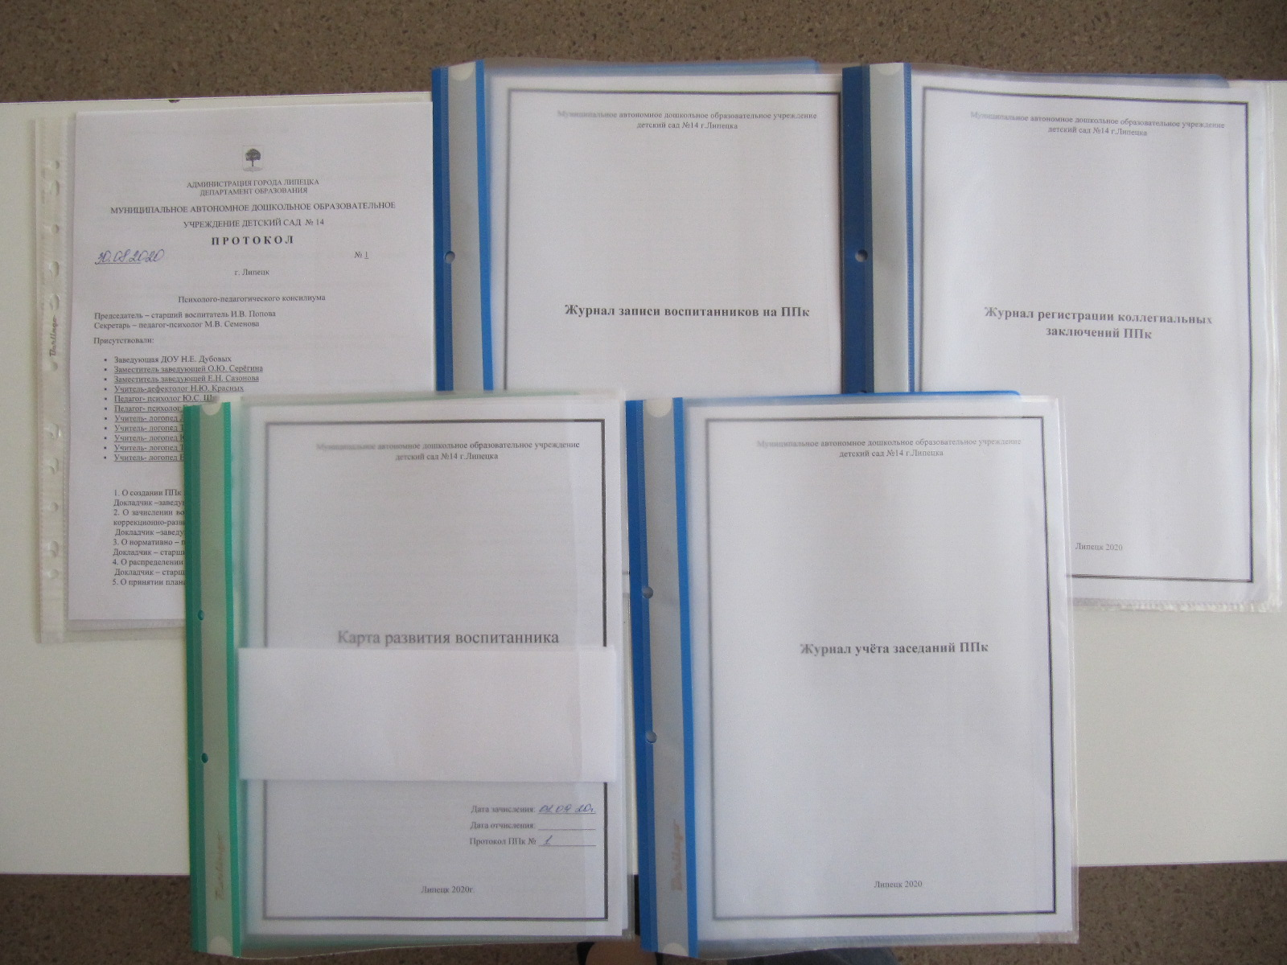

Slide 13
Алгоритм проведения ППк
Проведение обследования ребёнка специалистами ППк.
Данное обследование осуществляется по инициативе родителей (законных представителей) или сотрудников Организации с письменного согласия родителей (законных представителей).
Назначение ведущего специалиста. Таким ведущим специалистом может быть: педагог-психолог, учитель-логопед, учитель-дефектолог.
Подготовка заключений каждым специалистом ППк.
Назначение даты заседания ППк. Информирование о дате заседания ППк специалистов и родителей (законных представителей).
Проведение заседания ППк. На заседании ППк обсуждаются результаты обследования ребенка каждым специалистом, составляется коллегиальное заключение ППк. По результатам заключения ППк разрабатываются рекомендации и принимается решение о направлении ребёнка на ПМПК.

Slide 14
Алгоритм работы ППк при приеме ребенка с заключением ПМПК
Взять согласие у родителей на обследование ребенка ППк
Назначить специалиста по сбору документов, написанию характеристики на ребенка для ИОМ
Провести внеплановое заседание ППк и наметить план работы
*- обследовать ребенка
- подготовить коллегиальное заключение и рекомендации по ИОМ на основе рекомендаций ПМПК
-подписать заключение
Познакомить родителей с коллегиальным заключением и рекомендациями ППк
Зачислить ребенка в группу компенсирующей или комбинированной направленности.
Провести консультации с педагогами
Разработать адаптированную программу, ИОМ, адаптированную среду
Организовать работу с ребенком с ОВЗ по АООП и ИОМ

Slide 15
Алгоритм работы ППк с воспитанником не имеющим статуса «ребенок с ОВЗ», но имеющего проблемы в развитии.
Принять запрос от воспитателей или родителей
Взять согласие у родителей на обследование ребенка ППк
Назначить специалиста по сбору документов и написание характеристики на ребенка
Родители НЕ согласны
Провести заседание ППк и обследовать ребенка
Родители согласны
-Подготовить заключение,
-Ознакомить родителей,
-Направить ребенка на ПМПК -для установление статуса
Подписывают заключение, идут с ребенком на ПМПК
-Фиксируют свое несогласие в письменной форме.
Продолжают водить ребенка
Родители НЕ приносят заключение ПМПК
Родители приносят заключение ПМПК
Воспитатели продолжают работать с ребенком, специалисты нет
Внеплановое заседание ППк,
Консультирование педагогов, разработать АООП,ИОМ, организовать работу с ребенком

Slide 16
https://mdou14lip.ru/useful-information/psihologo-pedagogicheskij-konsilium-v-dou/
СПАСИБО
ЗА ВНИМАНИЕ!

